Slide 1
Performance Testing

Slide 2
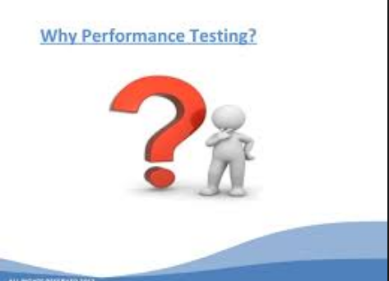
Notes:
Turkcell örgütleri Performans kusurları önlemek ve yazılım yaşam döngüsü boyunca test etkinliğini artırmak amacıyla performans testi yatırım yapıyor .
Bu yazıda Performans testi ayrıntıları ve faydaları sunar.

Slide 3
Abstract;
Turkcell organizations are investing in performance testing in order to prevent Performance defects and increase testing effectiveness during software life cycle. This presentation presents performance testing details and benefits.
Notes:
Turkcell örgütleri Performans kusurları önlemek ve yazılım yaşam döngüsü boyunca test etkinliğini artırmak amacıyla performans testi yatırım yapıyor .
Bu yazıda Performans testi ayrıntıları ve faydaları sunar.

Slide 4

Agenda

Slide 5
What ?
What is Performance Testing ?
Performance testing, a non-functional testing technique performed to determine the system parameters in terms of responsiveness and stability under various workload. Performance testing measures the quality attributes of the system, such as scalability, reliability and resource usage.
Notes:
Performans testleri , çeşitli iş yükü altında tepki ve istikrar açısından sistem parametrelerini belirlemek için gerçekleştirilen bir fonksiyonel test tekniği. Performans testleri gibi ölçeklenebilirlik, güvenilirlik ve kaynak kullanımı gibi sistemin kalite niteliklerini ölçer.

Slide 6
What ?
Record the script
Data selection via automation
Run the scripts
Report results

Slide 7
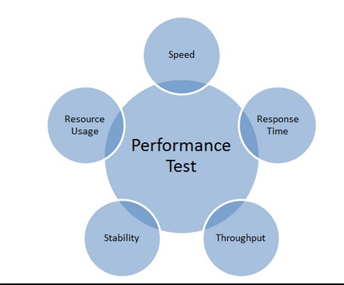
Why?

Slide 8
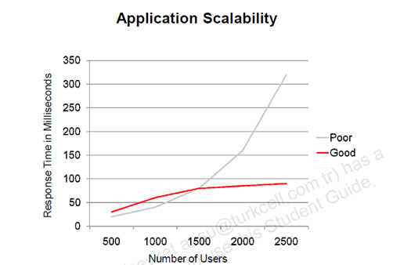
Why?
Memory Footprint
Uygulamanın memory kullanımı
Startup time
Uygulamanın açılış süresi
Scalability
Yük altında uygulamanın response süreleri üssel (exponentially) artıyorsa scability zayıftır
Yük altında uygulamanın response süreleri lineer artıyorsa scability güçlüdür
Responsiveness
Uygulama yada sistem talep edildiğinde ne kadar çabuk cevap veriyor.
Throughput
Saniyede yapılabilen işlem sayısı
Örnek ->

Slide 9



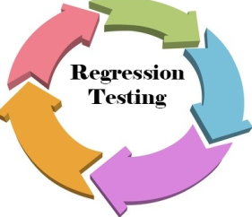

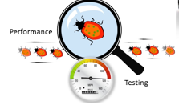


When

Slide 10
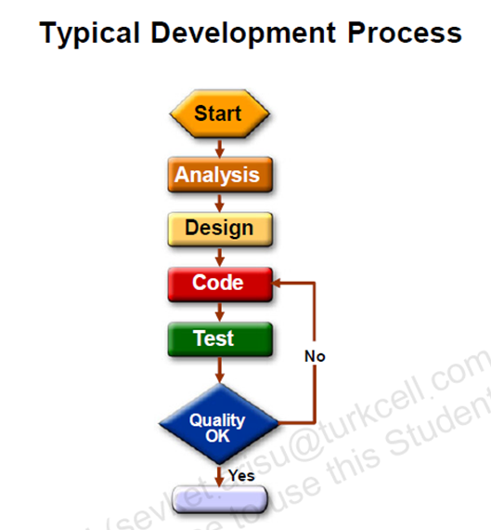
When

Slide 11
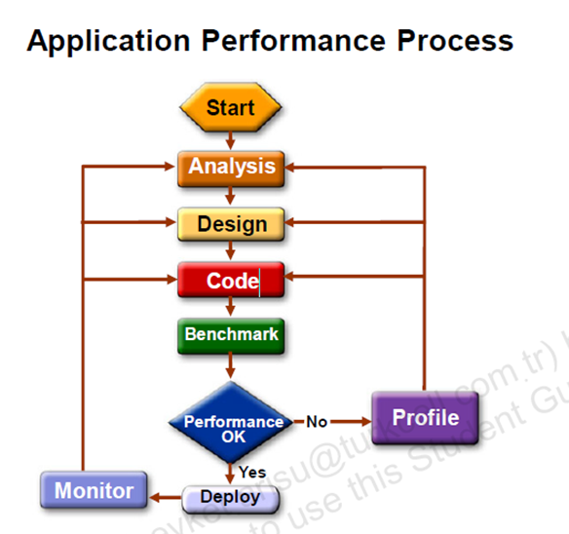
When

Slide 12
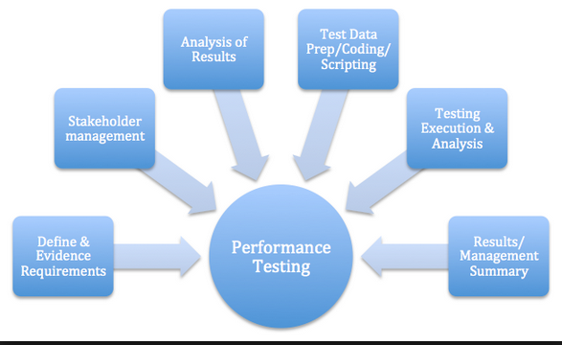
What?

Slide 13
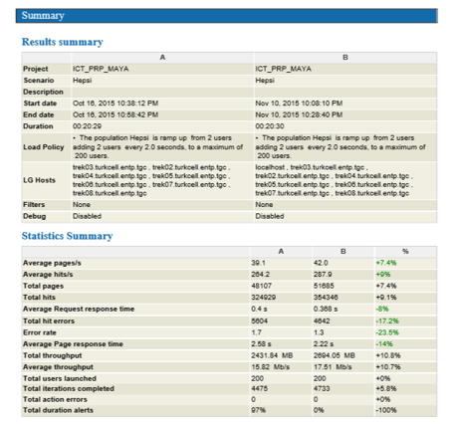
Performance Testing Process
Identify
Objectives
Identify
Scenarios
Identify
Threshold
Identify
Metrics
Create
Scripts
Execution
Analyze Results

Slide 14
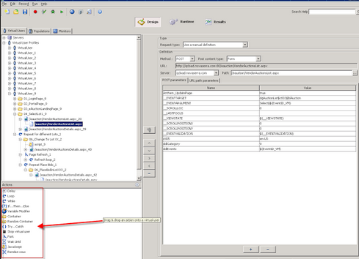
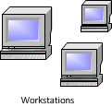
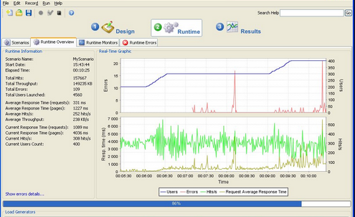


How…Turkcell
Scripting and Setting to threshold for performans scenarios
Running to scripts on preproduction
And Production system
Recording the performans scenarios
Analyze its reports
Via APM (Dynatrace)
NOT OK
Check its reports and
alarms
OK
Release
Performans
ok

Slide 15
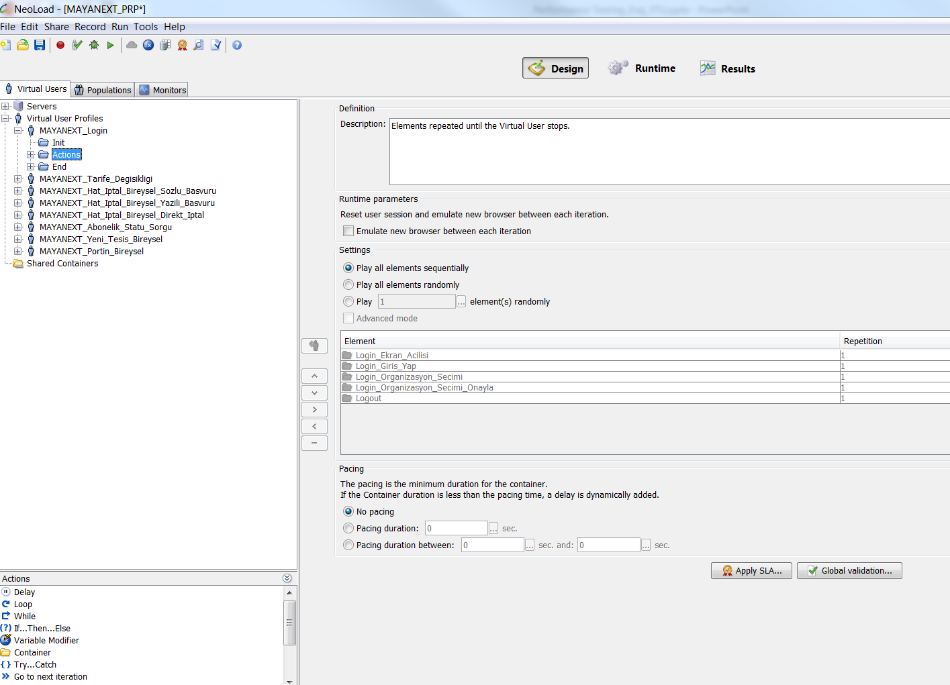
Neoload

Slide 16
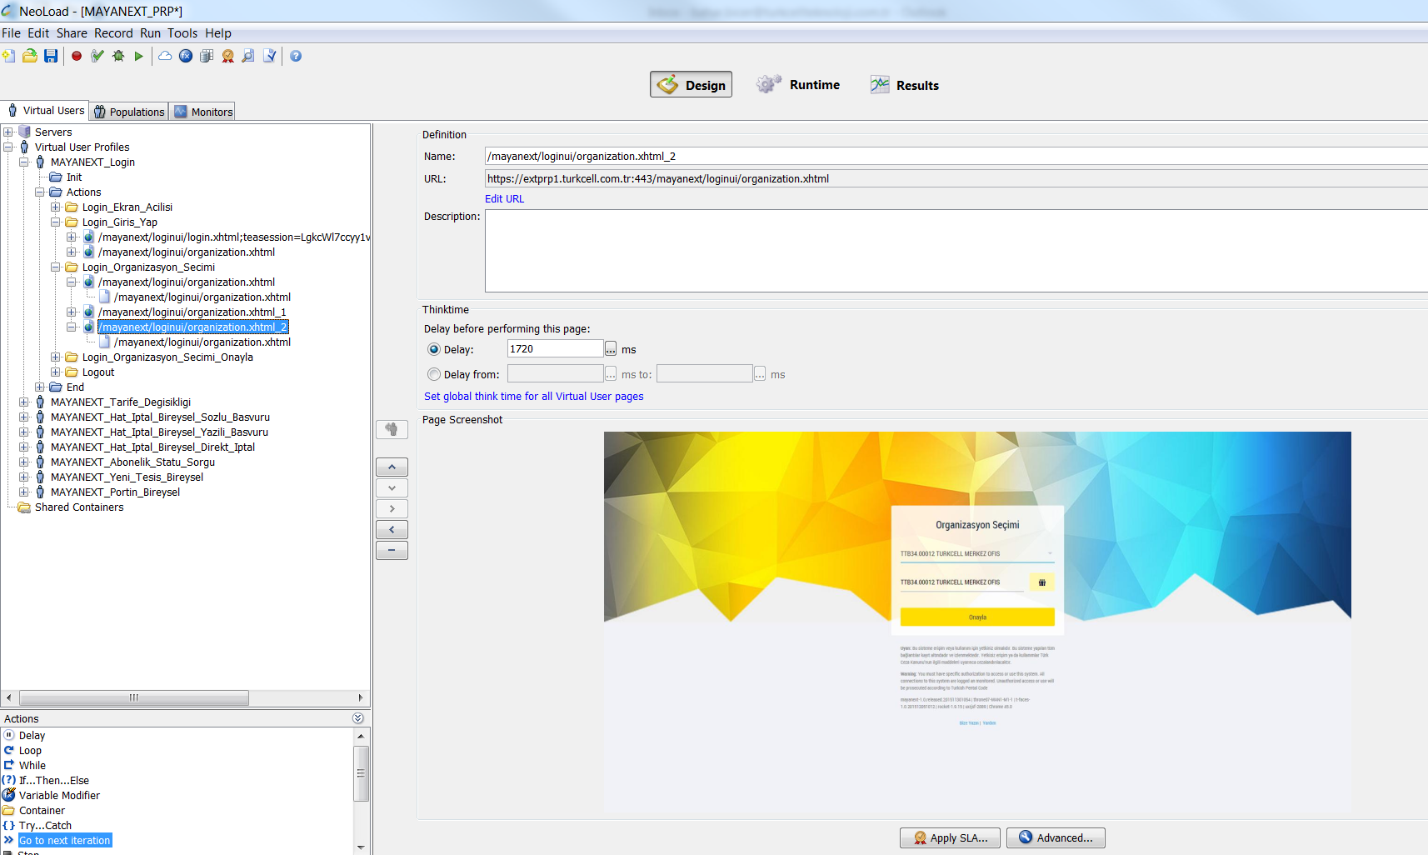
Neoload

Slide 17
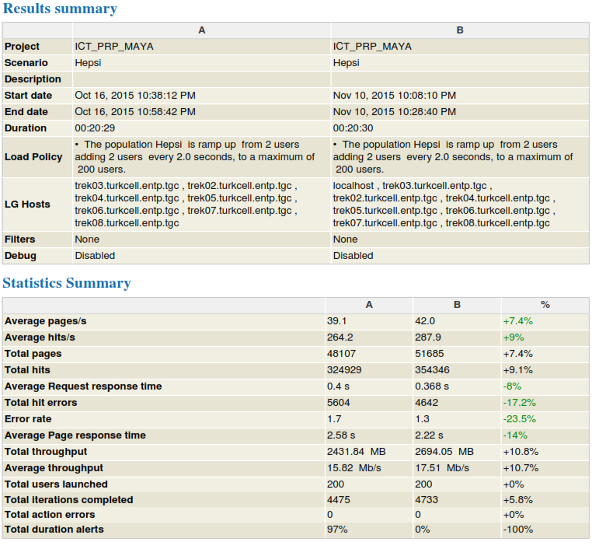
Analyze Results

Slide 18
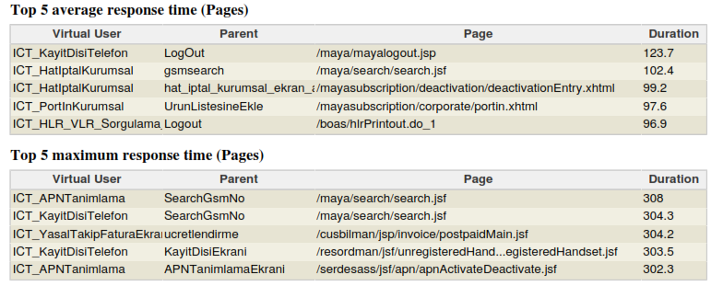
Analyze Results

Slide 19
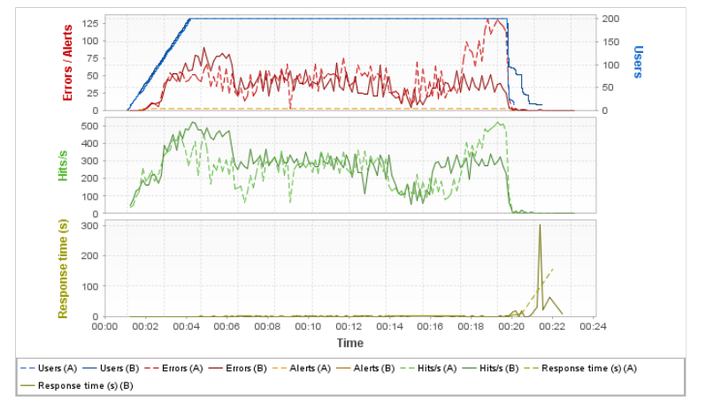
Analyze Results

Slide 20
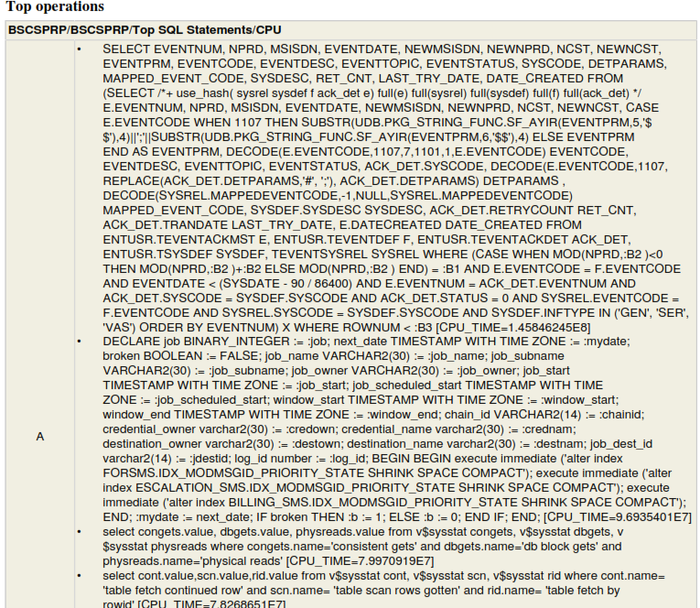
Analyze Results

Slide 21
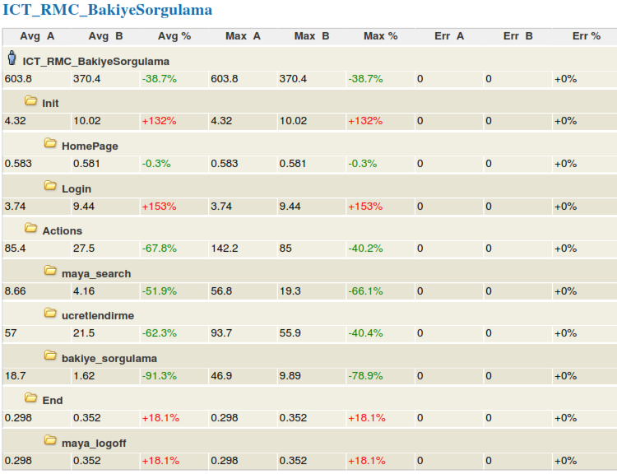
Analyze Results

Slide 22
Why ?
Benefits for Performance Testing
Software configuration issues
Eliminate avoidable system rework due to performance issues
Eliminate avoidable system tuning efforts;
Increased productivity
Eliminate problem effort
Eliminite release rollback risk
Notes:
Yazılım yapılandırması sorunları (webserrvice,database gibi)
performans sorunları nedeniyle rework önleme
System tunnin eforlarını tespit ederek çözüm sağlama ve problemleri minimize etme
sistem geliştirme çabası kapalı yazma sistem hatası ortadan kaldırın A
Servis ve çalışan verimliliğini artırma
Performans problemlerini minimaze etme
Rollback riskini elimine etme

Slide 23
How ?
Needs of Performance Testing
Dedicated work developer for scripting
The support from directors
The dedicated budget and project schedule
A well-defined plan and strategy
Maintenance of scripting developer and tools

Slide 24

Live…
Performance Testing at Turkcell
85 Application, 110 Scenarios.
%23 Productivity.
Eliminate to Production Performance problems

Slide 25

Live…
Performance Test Tool at Turkcell
Integration to APM application
Fast scripting and update
Analyze an reporting as details
Mobile Performance testing
Monitoring to CPU and Memory as online
Can execution from outside
Scheduling
Analzye based method
https://www.youtube.com/watch?v=rRiUS7mumxk
Notes:
APM uygulama entegrasyonu
Hızlı komut dosyası ve güncelleme
Ayrıntılar gibi bir raporlama analiz
Mobil Performans testi
Online olarak CPU ve Bellek İzleme
Dışarıdan Can yürütme Zamanlama
Analzye göre bir yöntem

Slide 26

E-mail: sevket.arisu@turkcell.com.tr

